Slide 1
МБДОУ «Детский сад комбинированного вида № 25» «Белая береза под моим окном...»
Средний дошкольный возраст
«ОСЕНЬ»
Подготовила воспитатель Т. Н. Пеликсанова

Slide 2
Наблюдение 1.
Что есть у березы?
Цель: Показать, что у березы есть ствол и ветви (их много, они разные: внизу большие, а вверху маленькие), что береза очень стройное дерево.
Формы работы: Воспитатель предлагает детям подойти к березке, потрогать ее ствол, показать ветви, изобразить руками их величину, обойти березу кругом, полюбоваться ее стройностью и красотой.
Отойдя от детей, воспитатель руками изображает форму дерева, говорит, что оно похоже на игрушечную пирамидку показывает заранее приготовленную игрушку). После прогулки воспитатель и дети на обложке дневника наблюдении рисуют «портрет» березы и ставят под ним подпись: «Наша любимая береза Беляночка».

Slide 4
Наблюдение 2.
Кора березы.
Цель: Продолжать формировать любовь к деревьям и заботливое отношение к ним, уточнить представление о коре и ее назначении, учить узнавать березу по внешнему виду.
Формы работы: Береза - единственное в мире дерево с белой корой. Обратите внимание детей на это, расскажите о том, что кора защищает от солнца, мороза, ветра.

Slide 5
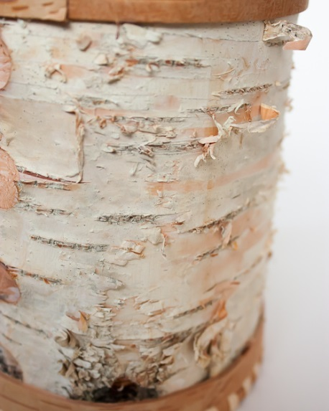

Slide 6
Наблюдение 3.
Падают-падают листья...
Цель: Показать, что осенью листья меняют цвет и опадают. Рассмотреть листья березы.
Формы работы: Понаблюдать с детьми, как листья падают на землю, рассмотреть опавшие листья (дети трогают их, определяют цвет, запах, форму). Они похожи на треугольник с зазубринами на концах.

Slide 7
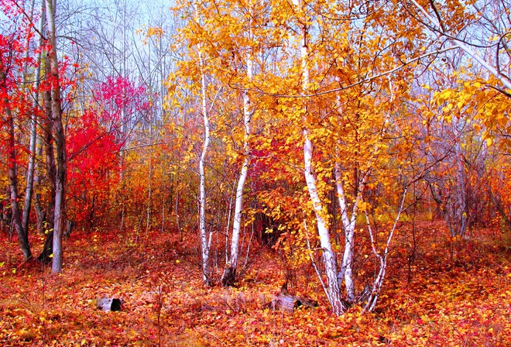

Slide 8
Наблюдение 4.
Чем питается береза?
Цель: Наблюдение за березой в ветреную погоду. Наблюдать вместе с детьми за тем, как под действием сильного ветра деревья качаются все сильнее (имитируют указанные движения руками), листья опадают, они покрыли всю землю вокруг.
Формы работы: Дети идут по листьям, которые шелестят у них под ногами (идут, подбрасывая листья ногами). После прогулки в альбоме наблюдений нарисовать «портрет» березы осенью, сделать панно из ткани с изображением дерева (зимой оно будет стоять голым, весной на нем появятся листья, прилетят птицы и т.д.).

Slide 9
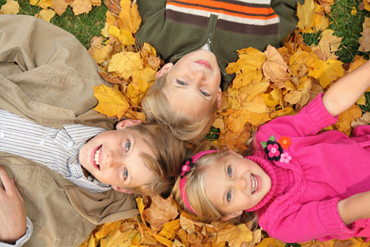

Slide 10
Наблюдение 5.
Как береза готовится к зиме?
Цель: Показать детям, что береза помогает себе сама утеплять корни опавшей листвой и сохранять воздух для различных обитателей почвы.
Сбрасывая листья, деревья готовятся к холодам. Листья укрывают землю сплошным ковром и таким образом защищают корни от морозов: земля под опавшими листьями глубоко не промерзнет и под тяжестью снега сильно не уплотнится, сохранив воздух, что очень важно для подземных обитателей, которые рыхлят почву и делают ее плодородной. А весной под опавшей листвой больше влаги, что очень хорошо для растений, которые после зимы возродятся к жизни.

Slide 11
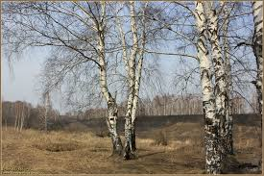

Slide 12
Наблюдение 6.
Из истории использования березы
Цель: Рассказать о том, что из древесины делают бумагу. Расширить знание детей об использовании древесины.
Бумагу делают из древесины. Значит, чем дольше будут служить человеку бумажные вещи, тем больше деревьев останется в лесах. Что для этого можно сделать?
Формы работы: Надо бережно относиться к книгам. Старые книжки нужно аккуратно заклеить, подшить.

Slide 13
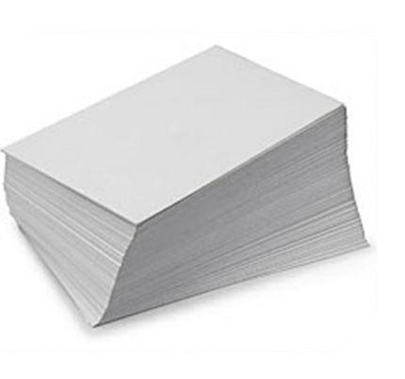
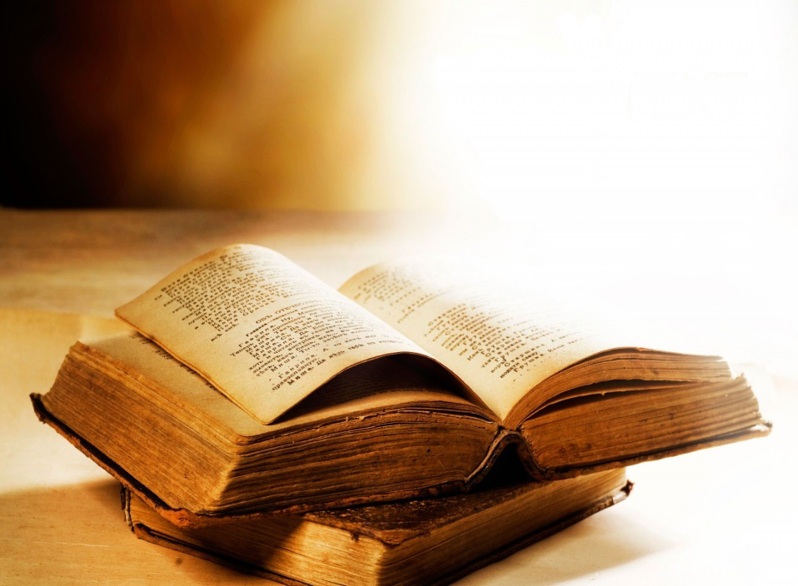
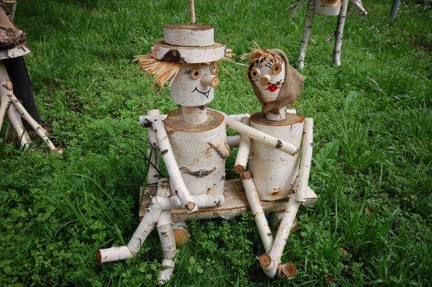

Slide 14
Спасибо за внимание

